Slide 1


SEVGİ
DEĞERLERİMLE HAYAT BULUYORUM-4

Slide 2



SEVGİ,
insanı Rabbine bağlayan,
gönülleri birleştiren, hayatı anlamlı kılan eşsiz bir duygudur.

Slide 3
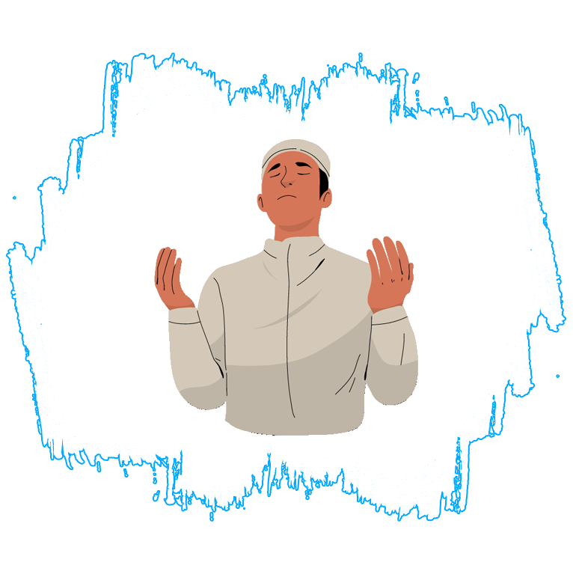
Yüce Rabbimizin isimlerinden birinin
"Şüphesiz çok seven, çok sevilen" olduğunu
biliyor muydunuz?

Slide 4
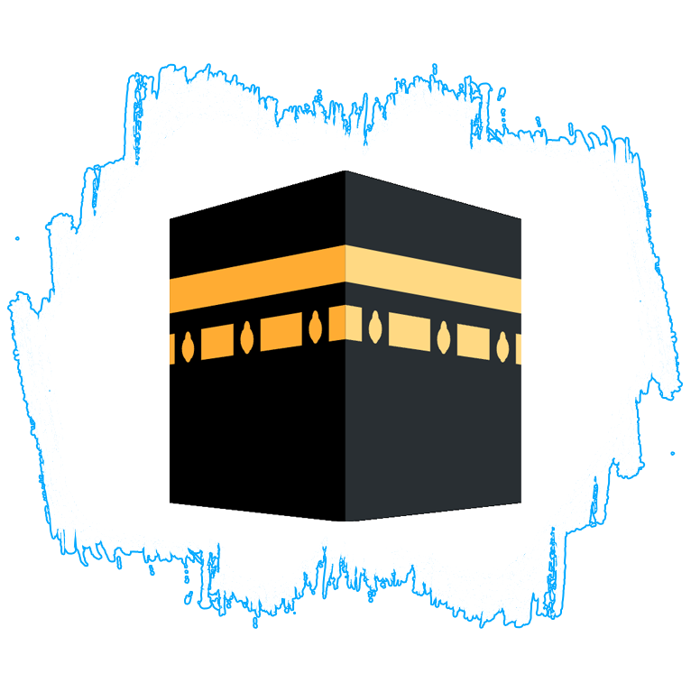
Vedûd olan Rabbim beni çok seviyor…
"Şüphesiz Rabbim(iz) çok merhametlidir ve kullarını çok sever." (Hud, 11/90)

Slide 5
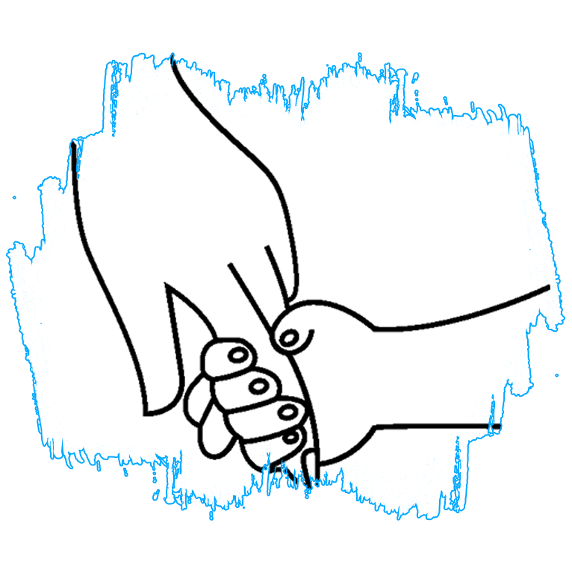
"İşte Yüce Allah,
kullarına bu kadının çocuğuna şefkatinden daha merhametlidir"

Slide 6
“O, bağışlayan ve sevendir”.
(Burûc, 85/14)

Slide 7

Ben Rabbimi çok seviyorum…
“İman edenlerin Allah sevgisi çok kuvvetlidir.”

Slide 8

Peki…
Rabbime olan sevgimin işareti / alameti nedir?

Slide 9
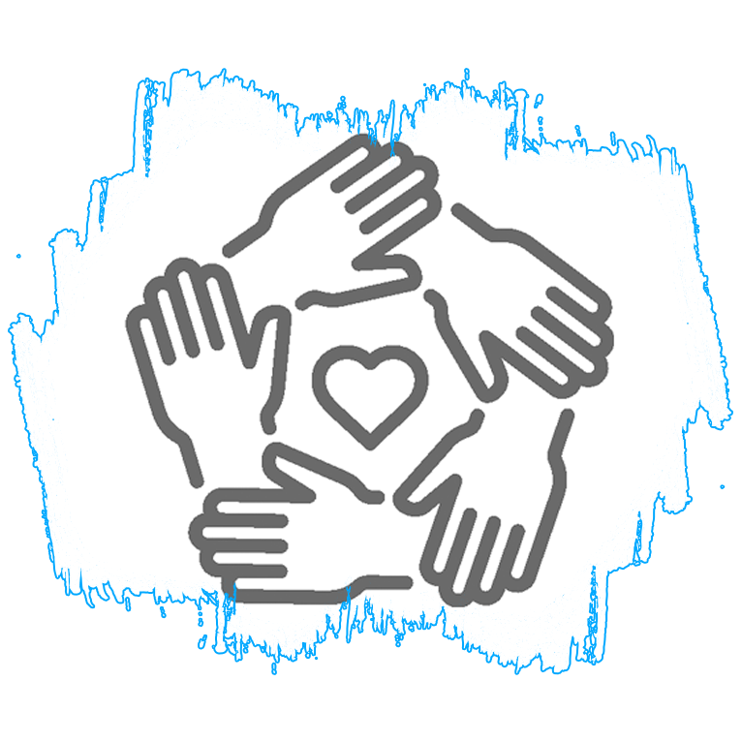
1. Peygamberimizi çok sevmek.

Slide 10
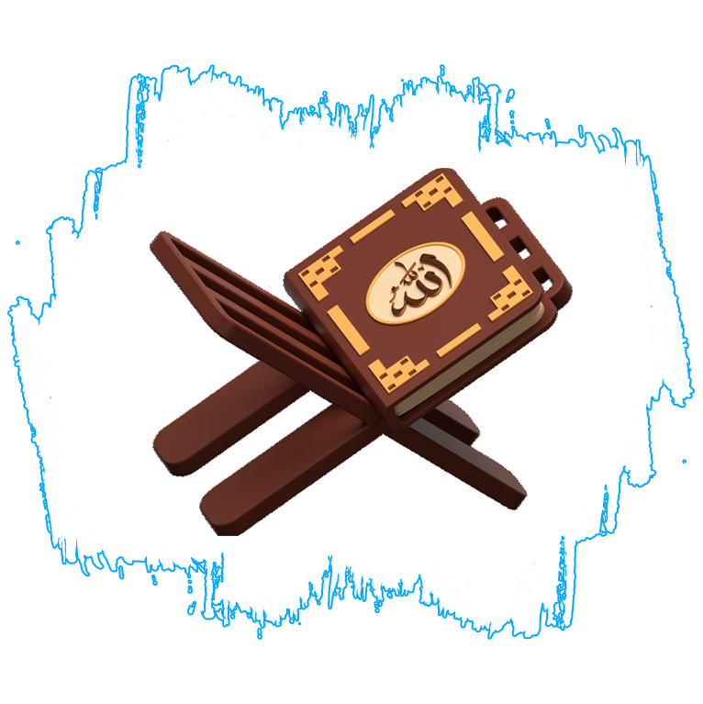
“Andolsun,
size içinizden öyle bir peygamber gelmiştir ki,
sizin sıkıntıya uğramanız ona ağır gelir, size çok düşkündür,
müminlere karşı şefkat ve
merhamet doludur.” (Tevbe, 9/128)

Slide 11
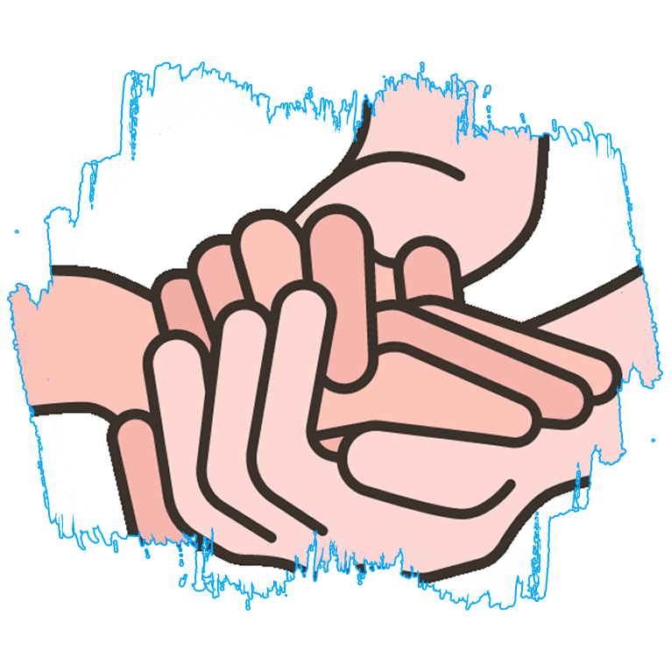
“(Rasulüm!) De ki: Eğer Allah’ı seviyorsanız bana uyunuz ki Allah da sizi sevsin
ve günahlarınızı bağışlasın.
Allah son derece bağışlayıcı ve esirgeyicidir.”
(Al-i İmran, 3/ 31)

Slide 12
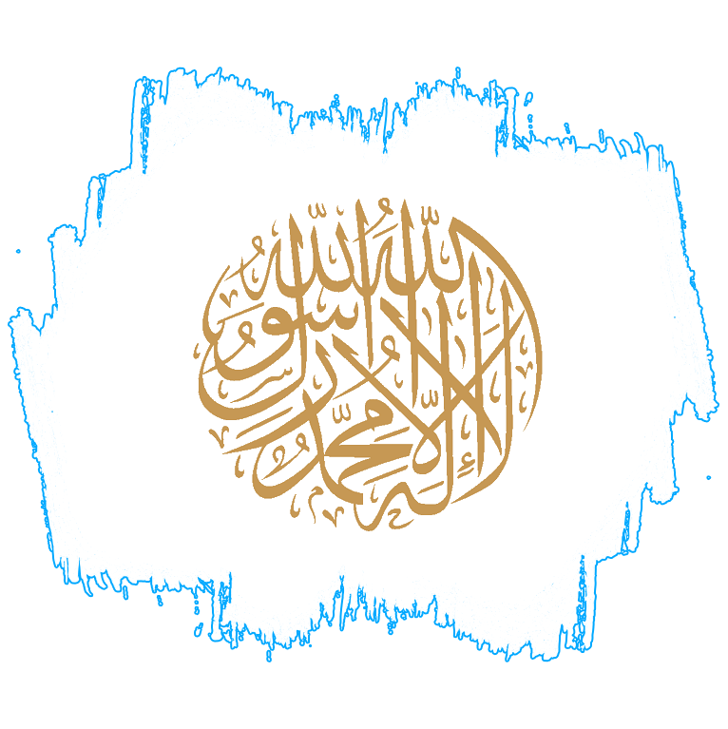
2. Sevdiği kişiyi sadece Allah için sevmek.

Slide 13
“Yaratılanı severim, yaratandan ötürü”
Yunus Emre

Slide 14
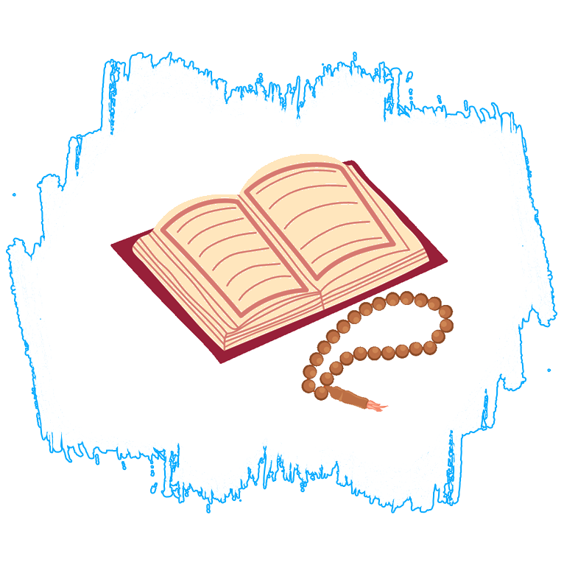
3. Gönlümüzle zihnimizle daima Allah’ı
anmak.
4. İbadetlerimizde devam olmak.
Bu davranışlar Rabbimize sevgimizin göstergesidir.

Slide 15
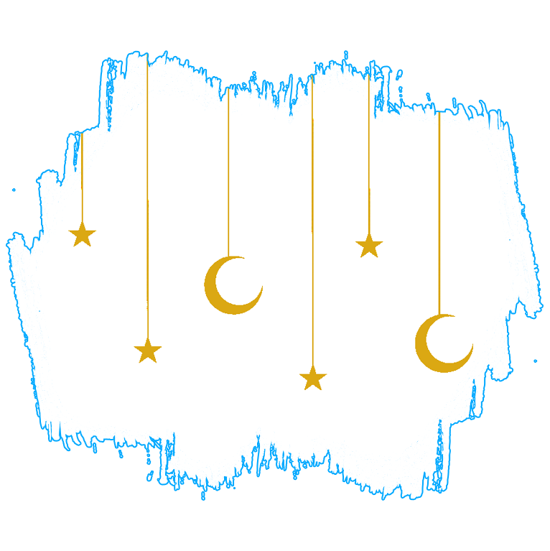
İmanın tadı….
“Şu üç özellik kimde bulunursa o kişi imanın tadına erer…”

Slide 16
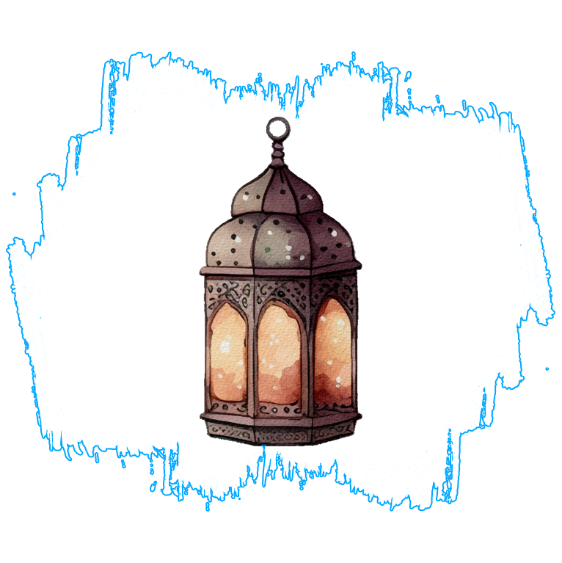
Peki kendim…
Kendimi seviyor muyum?
Ne demek kendini sevmek?

Slide 17
Ya çevremdeki varlıklar…
Sevgimde etrafımdaki bitki ve hayvanların da hakkı var mı?

Slide 18
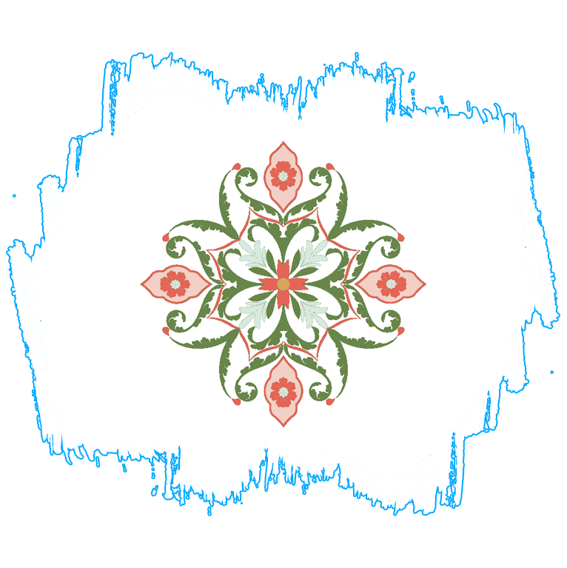
“Herhangi bir kimse ağaçlara dokunursa, o kimsenin ipini, baltasını al”

Slide 19
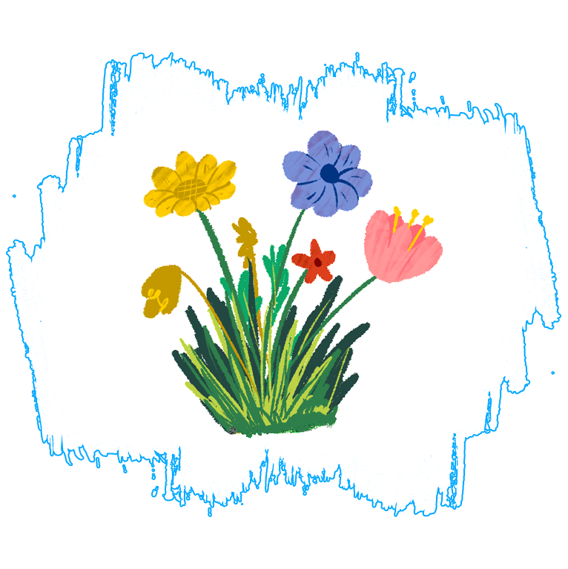
Peygamberimiz (s.a.s) buyuruyor ki:
“Her canlıya yapılan iyilikte bir sevap vardır”

Slide 20
“Sana verdiği şu deve hakkında Allah'tan korkmuyor musun?
Bu hayvan bana, senin onu hem aç bıraktığını hem de yorduğunu şikâyet etti!”

Slide 21
Peygamberimiz (s.a.s) gibi dua edelim:
“Allah’ım,
senden senin sevgini,
seni sevmeyi ve
senin sevgine beni ulaştıracak amelleri dilerim.”

Slide 22


Teşekkür Ederim

